Slide 1
Δημήτρης Ζιάκας
Βασίλης Οικονόμου
Αντώνης Κόλλιας
Γιάννης Γερμανουλίδης
Νικόλας Κλεφτογιάννης
Νίκος Ορφανίδης
ΑΡΧΑΙΟΙ ΟΛΥΜΠΙΑΚΟΙ ΑΓΩΝΕΣ
Πρότυπο Γυμνάσιο Ευαγγελικής Σχολής Σμύρνης
27/2/2020

Slide 2
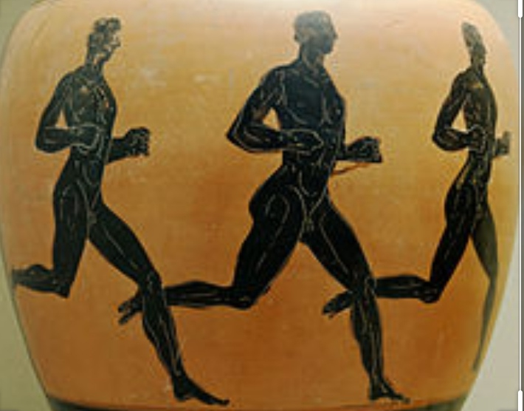
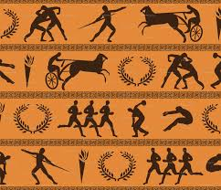
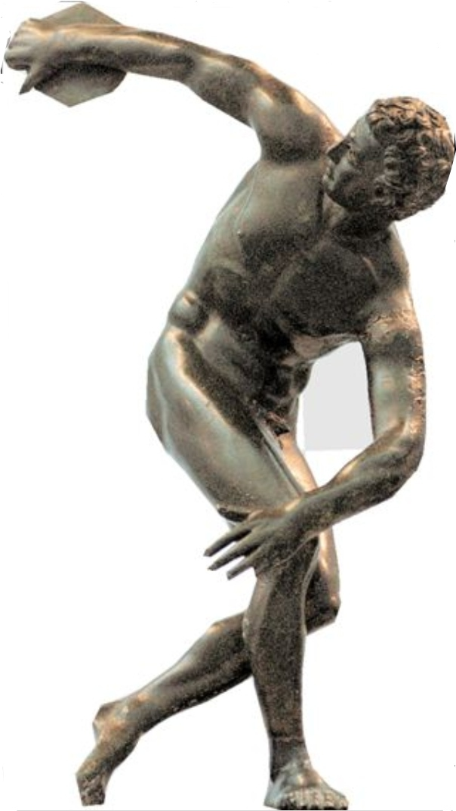
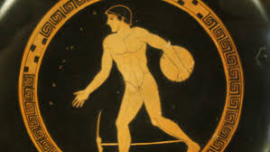
Οι αρχαίοι ολυμπιακοί αγώνες, ήταν αθλητικοί αγώνες μεταξύ αγωνιζόμενων από τις ελληνικές πόλεις της αρχαιότητας. Ήταν οι σημαντικότεροι από τους πανελλήνιους αγώνες της αρχαίας Ελλάδας (μαζί ήταν τα Πύθια, τα Νέμεα, και τα Ίσθμια). Διεξάγονταν στην αρχαία Ολυμπία κάθε τέσσερα έτη από το 776 π.Χ., και διοργανώνονταν έως το 393 μ.Χ. Τότε, δυστυχώς, ο Ρωμαίος αυτοκράτορας Θεοδόσιος τους κατάργησε οριστικά. Κατά τον 19ο αιώνα πραγματοποιήθηκαν 4 διοργανώσεις των Ολυμπίων στην Αθήνα ως αναβίωση των αρχαίων ολυμπιακών αγώνων. Από το 1896, οι σύγχρονοι αγώνες έγιναν διεθνείς. Αναβίωσαν με την ονομασία ολυμπιακοί αγώνες, οι οποίοι έγιναν γνωστοί και ως θερινοί Ολυμπιακοί αγώνες. Από το 1924 διεξάγονται και χειμερινοί ολυμπιακοί αγώνες. Κατα τη διάρκειά τους, υπήρχε εκεχειρία, που σημαίνει ότι κάθε εχθρική πράξη σταματούσε.

Slide 3
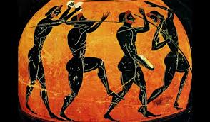
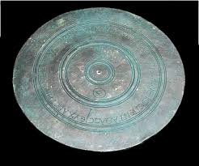
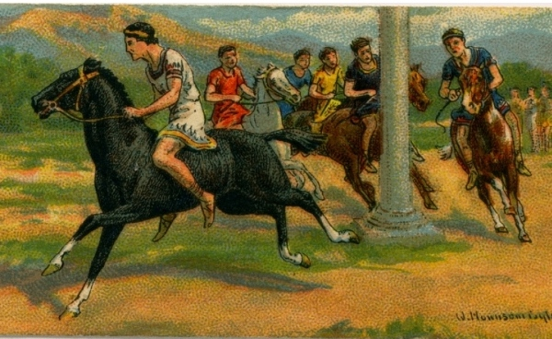
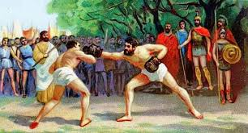
ΤΑ ΑΓΩΝΙΣΜΑΤΑ ΤΩΝ ΑΡΧΑΙΩΝ ΟΛΥΜΠΙΑΚΩΝ ΑΓΩΝΩΝ ΗΤΑΝ ΤΑ ΕΞΗΣ:

Slide 4
ΔΙΣΚΟΒΟΛΙΑ
ΕΡΓΑΣΙΑ ΓΙΑ ΤΟ ΜΑΘΗΜΑ ΦΥΣΙΚΗΣ ΑΓΩΓΗΣ
ΥΠΕΥΘΥΝΟΣ ΚΑΘΗΓΗΤΗΣ: ΑΘΑΝΑΣΟΠΟΥΛΟΣ ΛΑΜΠΡΟΣ
ΕΡΓΑΣΙΑ ΜΑΘΗΤΩΝ: ΒΑΓΟΥΡΔΗΣ ΚΩΝ/ΝΟΣ
ΓΙΑΝΝΟΠΟΥΛΟΣ ΙΩΑΝΝΗΣ
ΔΑΛΑΜΑΓΚΑΣ ΔΗΜΗΤΡΗΣ
ΜΕΡΤΟΓΛΟΥ ΚΩΝ/ΝΟΣ
ΟΙΚΟΝΟΜΟΠΟΥΛΟΣ ΑΓΓΕΛΟΣ

Slide 5
Η ΔΙΣΚΟΒΟΛΙΑ ΣΤΗΝ ΑΡΧΑΙΟΤΗΤΑ
Το ρίξιμο του δίσκου είναι αγώνισμα πανάρχαιο.
Η δισκοβολία παρουσιάζεται για πρώτη φορά ως ξεχωριστό άθληµα στον Όµηρο (Ιλιάδα και Οδύσσεια).
Ο Αχιλλέας θυμώνει με τον Αγαμέμνονα και αποσύρεται στο πλοίο του. Την ανάπαυλα αυτή εκμεταλλεύονται οι Μυρμιδόνες και διασκεδάζουν ασκούμενοι στη ρίψη δίσκου και ακοντίου.

Slide 6
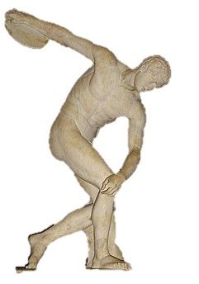
Η ΕΞΕΛΙΞΗ ΤΟΥ ΔΙΣΚΟΥ
Πρόδρομος του δίσκου είναι ο σόλος ο οποίος είναι από μέταλλο χαλκό ή σίδηρο και είναι στρογγυλός και σφαιρικός.
Η αρχή του δίσκου έγινε με τη ρίψη λίθων και βαριών αντικειμένων.
Τα πρώτα αρχαιολογικά ευρήματα τα έχουμε τον 6^{ο} αιώνα πχ, ενώ στα τέλη του ίδιου αιώνα ο δίσκος γίνεται πιο λεπτός πεπλατισμένος και κυκλικός.

Slide 7
Η ΔΙΣΚΟΒΟΛΙΑ ΩΣ ΜΕΡΟΣ ΤΟΥ ΠΕΝΤΑΘΛΟΥ
Πιθανόν να έριχναν από τρείς βολές γενικά λόγω της ιερότητας του αριθμού 3. Ενδέχεται βέβαια και πέντε. Το σημείο της πτώσεως του δίσκου σημειωνόταν με γραμμή ή με κάποιο αντικείμενο και λεγόταν «πτώσεις, ίχνος, σήμα, τέρμα». Τοποθετούσαν ένα ξύλινο αιχμηρό πασσαλίσκο. Έτσι η μέτρηση της επίδοσης ξεκινούσε από τη βαλβίδα και έφτανε μέχρι τον πάσσαλο
Αργότερα η δισκοβολία εντάσσεται στο αγώνισμα του πεντάθλου μαζί με τον αγώνα δρόμου, το ακόντιο ,την πάλη και το άλμα.
Δεν είναι γνωστό πόσες προσπάθειες- έριχνε ο κάθε ρίπτης προκειμένου να γίνει η τελική κρίση μεταξύ των δισκοβόλων.

Slide 8
Η ΒΑΛΒΙΔΑ ΚΑΙ Ο ΤΡΟΠΟΣ ΡΙΨΗΣ
«Η βαλβίδα είναι οριοθετηµένη µικρή και επαρκεί για ένα άτοµο και δίνει αέρα για την κίνηση του σώµατος και του δεξιού σκέλους όταν κύπτει το σώµα προς τα εµπρός και ανακουφίζει το ένα (το αριστερό) από τα δύο σκέλη το οποίο πρέπει να συµπορευθεί και να µετάσχει στην κίνηση του δεξιού χεριού. Και η µορφή του δισκοβόλου είναι η εξής :
πρέπει να γυρίσει το κεφάλι του προς τα δεξιά και να κυρτώσει το σώµα του τόσο, ώστε να µπορεί να δει πλαγίως τα πλευρά του, έπειτα να ρίξει το δίσκο σαν να σύρει κάτι προς τα πάνω και να πιέσει µε όλες του τις δυνάµεις της δεξιάς του πλευράς προς τα εµπρός».
Πληροφορίες για το πως ήταν η βαλβίδα που γίνονταν οι ρίψεις της δισκοβολίας στους Ολυμπιακούς αγώνες παίρνουμε από τον Φιλόστρατο ο οποίος αναφέρει:

Slide 9
ΜΕΓΕΘΟΣ ΚΑΙ ΒΑΡΟΣ ΤΟΥ ΔΙΣΚΟΥ
Οι αρχαίοι ΄Ελληνες συνήθιζαν να διακοσμούν τους δίσκους με διάφορες παραστάσεις. Ο παρακάτω δίσκος ήταν αφιερωμένος στο θεό Δία.
Το μέγεθος των δίσκων ποικίλει. Η μέση διάμετρος ενός δίσκου ήταν 17-23 εκατοστά.
Αναφέρονται βέβαια σε πηγές πολύ μεγαλύτεροι δίσκοι αλλά και αρκετά μικρότεροι.
Το βάρος τους ήταν από 1245-6400 γραμμάρια.

Slide 10
ΣΩΜΑΤΙΚΑ ΠΡΟΣΟΝΤΑ
Ο δισκοβόλος πρέπει να έχει μακρά σκέλη ευλύγιστη μέση για να πετά το δίσκο. Επίσης να είναι μακρόχειρας με μακριά δάχτυλα.
Η δισκοβολία ήταν ένα επικίνδυνο άθλημα αφού στην αρχαιότητα έχουν καταγραφεί αρκετά ατυχήματα και μάλιστα θανατηφόρα.
Με βάση τα αρχαία γλυπτά που παριστάνουν αθλητές με υπερτονισμένους μύες αλλά και αρχαία χωρία, πρέπει να υποθέσουμε ότι οι αθλητές προετοιμάζονταν συστηματικά και για μεγάλο χρονικό διάστημα.

Slide 11
ΠΗΓΕΣ
http://www.hellenicaworld.com/Greece/Sport/gr/Diskovolia.html
http://ikee.lib.auth.gr/record/14359/files/gri-2005-489.pdf
http://3lyk-polichn.thess.sch.gr/Olympiaki_paideia/exelixi/exelixi2.htm

Slide 12
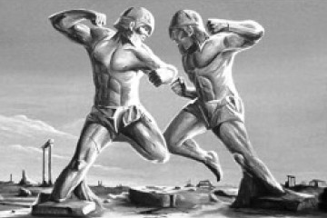
Παγκράτιο
Εύθυμης Μόξον-Μάξιμος Κακόγιαννος
Μάρκος Λανίτης-Θωμάς Αρβανιτάκης
Νίκος Παπαγιάννης
ΠΡΟΤΥΠΟ ΓΥΜΝΑΣΙΟ ΕΥΑΓΓΕΛΙΚΗΣ ΣΧΟΛΗΣ ΣΜΥΡΝΗΣ 26/2/2020

Slide 13
Τεχνικά στοιχεία
Το παγκράτιο συνδύαζε το χτύπημα και την αρπαγή (λαβή) και ήταν αγώνας που κερδιζόταν με την υποταγή του αντιπάλου. Ένας αγωνιζόμενος θα μπορούσε να επισημάνει την υποταγή του με ανάταση του χεριού ή ενός δακτύλου του, αλλά μερικές φορές η μόνη μορφή υποταγής ήταν ο θάνατος ενός από τους αγωνιζόμενους.
Στην πραγματικότητα υπήρχαν μόνο τρεις κανόνες: οι αγωνιζόμενοι δεν είχαν το δικαίωμα να βγάλουν ο ένας τα μάτια του άλλου, να δαγκώσουν ο ένας τον άλλον ή να τον χτυπήσουν στην περιοχή των όρχεων.

Slide 14
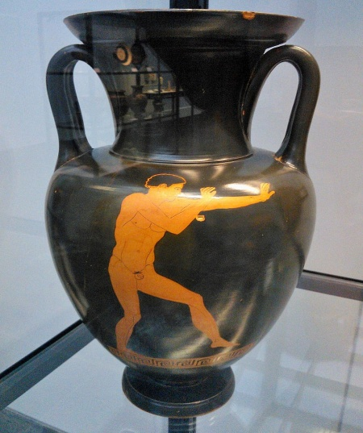
Κοινές τεχνικές
Οι "κοινές κλειδαριές" και η
"έμφραξη κρατούν" ήταν κοινές τεχνικές.
Σήμερα αυτές οι τεχνικές θα μεταφράζονταν ως λαβές εξάρθρωσης σημείων (όπως αυχένας, ώμος, αγκώνας, καρπός, μηρός, αστράγαλος κ.α.). Τα λακτίσματα και η χρησιμοποίηση των "πυγμών" ήταν η μέθοδος επίθεσης, που στηρίζεται σε μεγάλο ποσοστό στη δύναμη.
Γι' αυτό το λόγο το Παγκράτιο ήταν υπόθεση των βαρύτερων και πιο δυνατών αθλητών.

Slide 15
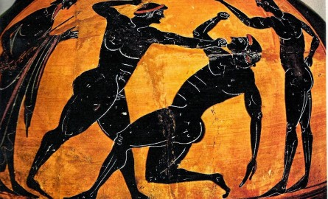
Τα είδη του παγκρατίου
Υπήρχαν δύο είδη Παγκρατίου:
Το ένα διεξαγόταν σε όρθια στάση και ήταν λιγότερο επικίνδυνο, ονομαζόταν δε "Άνω ή ορθοστάδην παγκράτιο".
Στο άλλο συνεχιζόταν ο αγώνας και μετά την πτώση ενός από τους αντιπάλους, ο οποίος κατόπιν τούτου ήταν ευάλωτος σε κτυπήματα του αντιπάλου. Το είδος αυτό ονομαζόταν "Κάτω παγκράτιο".

Slide 16
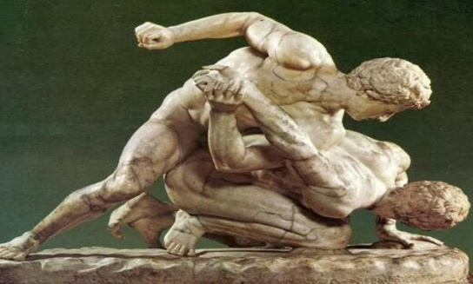
Ιστορικά στοιχεία
Η μυθολογία θέλει το άθλημα να προέρχεται από το Θησέα, που επιστράτευσε συνδυασμό πάλης και πυγμής για να καταβάλει τον Μινώταυρο.
Σύμφωνα με άλλη ανάλογη εκδοχή, ο Ηρακλής κατέβαλε με τον τρόπο αυτό το λιοντάρι της Νεμέας.
Με τις εκστρατείες του Μεγάλου Αλεξάνδρου το Παγκράτιο διαδόθηκε στην Ινδία. Πιστεύεται πως από εκεί έφτασε στις χώρες της Άπω Ανατολής και αποτέλεσε τον πρόγονο όλων των ανατολικών πολεμικών τεχνών.

Slide 17
Πηγές
http://agonaskritis.gr/4545466/
https://el.wikipedia.org/wiki/%CE%A0%CE%B1%CE%B3%CE%BA%CF%81%CE%AC%CF%84%CE%B9%CE%BF
https://www.pentapostagma.gr/politismos/istoria/6637680_pagkration-i-polemiki-tehni-ton-arhaion-ellinon-binteo
https://www.newmail.gr/%CF%80%CE%B1%CE%B3%CE%BA%CF%81%CE%AC%CF%84%CE%B9%CE%BF%CE%BD-%CE%BF-%CF%80%CE%B1%CF%84%CE%AD%CF%81%CE%B1%CF%82-%CF%84%CF%89%CE%BD-%CF%80%CE%BF%CE%BB%CE%B5%CE%BC%CE%B9%CE%BA%CF%8E%CE%BD-%CF%84/
http://mybeautifulbody.gr/index.php?route=blog/article&article_id=363

Slide 18
Iππικα αγωνισματα στην αρχαια ελλαδα
Πρότυπο γυμνάσιο ευαγγελικής σχολής Σμύρνης
Λυδία Κυριαζή, Νιόβη Μέκκα Χαρά, Αθηνά Πέτρου, Σοφία Διαμαντοπούλου, Μαρίνος Πουλόπουλος
Νέα Σμύρνη 16/02/20

Slide 19
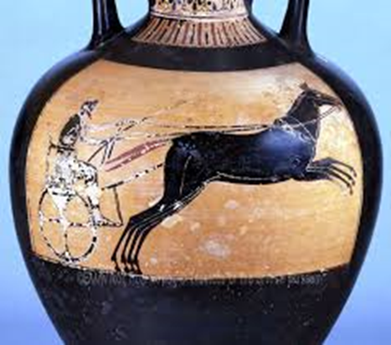
Γενικές πληροφορίες
Τα ιππικά αγωνίσματα στην αρχαία Ελλάδα τελούνταν κατά τους ολυμπιακούς αγώνες της αρχαιότητας καθώς και σε άλλες πανελλήνιες διοργανώσεις όπως τα Πύθια ή τα Νέμεα. Αποτελούνταν από :
Τις αρματοδρομίες (διαφόρων τύπων ) οι οποίες τελέστηκαν πρώτη φορά το 680 π.Χ. όταν η διάρκεια των αγώνων επιμηκύνθηκε για να υπάρξει χρόνος για την τέλεση των νέων αγωνισμάτων
Τις ιπποδρομίες οι οποίες ήταν αγώνας ταχύτητας των ιππέων, αγώνισμα ωστόσο το οποίο καταργήθηκε αρκετά σύντομα. Ως νικητές δεν θεωρούνταν οι ιππείς ή οι οδηγοί των αρμάτων -ηνίοχοι- αλλά οι ιδιοκτήτες τους -ιππότροφοι-, οι οποίοι ήταν και αυτοί που στεφανώνονταν.

Slide 20
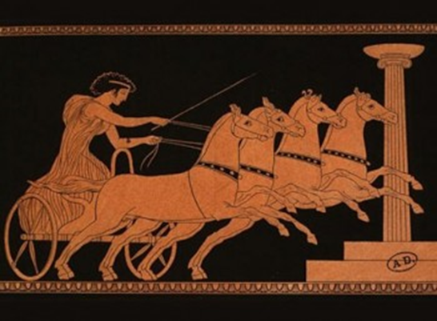
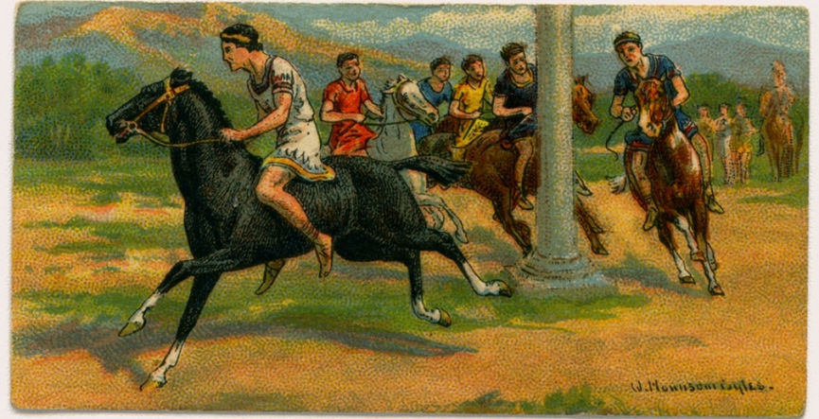
Ιστορία των αθλημάτων
Αρματοδρομίες: Κατά την ελληνική μυθολογία οι πρώτοι αγώνες αρμάτων διεξήχθησαν στην Ολυμπία μεταξύ του Πέλοπα και του Οινόμαου, ενώ ο μυθικός ήρωας Ηρακλής συμμετείχε σε αρματοδρομία στην Τροιζήνα μαζί με τον Ιόλαο ο οποίος ήταν ο ηνίοχος του. Το άλογο που είχαν κατά τη διάρκεια του αγωνίσματος ονομάζονταν Αρείωνας και ιδιοκτήτης του ήταν ο θεός Ποσειδώνας ο οποίος ήταν και ο προστάτης των αρματοδρομιών. Άλλες πρώιμες αναφορές αρματοδρομιών συναντώνται στην Ιλιάδα, όπου διοργανώθηκαν αρματοδρομίες από τον Αχιλλέα προς τιμή του Πάτροκλου που είχε πρόσφατα σκοτωθεί στη μάχη.
Ιπποδρομίες: Τα ιπποδρομικά αγωνίσματα της εποχής ήταν το τέθριππον, η απήνη, η συνωρίς, το τέθριππο πώλων, η συνωρίς πώλων, η ιπποδρομία τέλειων κελήτων, η κάλπη και η ιπποδρομία των πώλων. Σύμφωνα με τη μυθολογία, ο πρώτος αγώνας ιπποδρομίας έγινε ανάμεσα στον Πέλοπα και τον Οινόμαο, τον βασιλιά της Πίσας και πραγματοποιήθηκε στην Ολυμπία. Στους αρχαίους Ολυμπιακούς Αγώνες οι ηνίοχοι δεν ήταν οι ιδιοκτήτες των αλόγων. Η νίκη όμως ανήκε στους ιδιοκτήτες οι οποίοι στέφονταν νικητές με τον κότινο και απολάμβαναν όλες τις τιμές αν και δεν έπαιρναν μέρος στους ιππικούς αγώνες. Ενώ οι ηνίοχοι κέρδιζαν μόνο ένα μικρό μέρος από τη δόξα του νικητή, όπως μία μάλλινη ταινία που ο ιδιοκτήτης του αλόγου τους έδενε στο μέτωπο.

Slide 21
Πού λαμβάνουν χώρα τα ιππικά αγωνίσματα
Οι αρματοδρομίες και ιπποδρομίες:
•Γίνονταν στον ιππόδρομο της αρχαίας Ολυμπίας βρισκόταν στην νοτιοανατολική πλευρά της Ολυμπίας στη μεγάλη επίπεδη περιοχή νοτίως του σταδίου.
•Η τοποθεσία του ήταν άγνωστη έως τις αρχές του 21ου αιώνα-οι εγκαταστάσεις παρέμεναν θαμένες από συγκέντρωση ιζημάτων του ποταμού Αλφειού.
•Το 2008 μια αποστολή του Γερμανικού Αρχαιολογικού Ινστιτούτου χρησιμοποίησε ραντάρ για τον εντοπισμό των εγκαταστάσεων και ανέφερε πως εντόπισε ίχνη του ιπποδρόμου, στο σημείο που προδιέγραφαν οι περιγραφές του Παυσανία που είχε επισκεφτεί την περιοχή κατά τον 2ο αιώνα μ.Χ. και έδωσε αναλυτική περιγραφή του μνημείου-διαστάσεων του (4 στάδια/780 μέτρα μήκος και 1 στάδιο και 4 πλέθρα/320 μέτρα πλάτος)

Slide 22
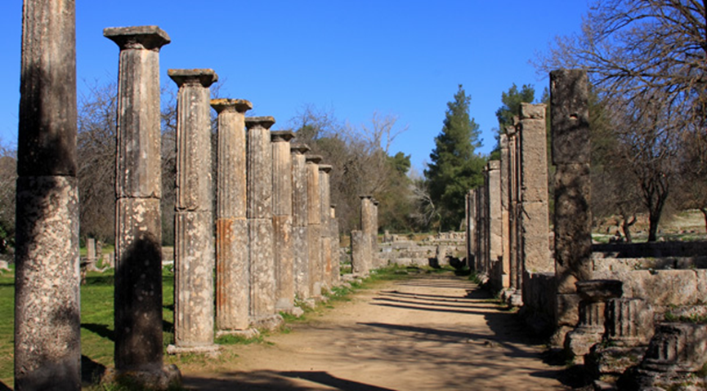
Πώς τελούνταν
Τα ιππικά αγωνίσματα των αρχαίων Ολυμπιακών αγώνων περιλάμβαναν τις αρματοδρομίες και τις ιπποδρομίες. Και τα δύο λάμβαναν μέρος στον ιππόδρομο της αρχαίας Ολυμπίας.
Έναρξη των αγωνισμάτων:
Στη δυτική, στενή πλευρά του ιπποδρομίου, οι θέσεις εκκίνησης σχημάτιζαν ένα τρίγωνο στην κορυφή του οποίου υπήρχε ένα χάλκινο δελφίνι πάνω σε έναν υπερυψωμένο στύλο. Στη μέση της βάσης του τριγώνου υπήρχε ένας πλίνθινος βωμός με το μηχανισμό άφεσης. Το βωμό στόλιζε στο πάνω μέρος του ένας χάλκινος αετός. Ακριβώς πριν τον αγώνα, τα άρματα έμπαιναν στα ειδικά χωρίσματα. Με το σάλπισμα, ο αετός στο βωμό υψωνόταν, ώστε να είναι ορατός από τους θεατές, το δελφίνι έπεφτε στο έδαφος και αποσυρόταν το σχοινί από τις θέσεις -ξεκινώντας από τις δύο ακραίες-έτσι ώστε όλα τα άρματα/άλογα να βρίσκονται σε μία ευθεία.
Στο τέλος των ιππικών αγωνισμάτων, ως νικητές δεν θεωρούνταν οι ιππείς ή οι οδηγοί των αρμάτων -ηνίοχοι- αλλά οι ιδιοκτήτες τους -ιππότροφοι-, οι οποίοι ήταν και αυτοί που στεφανώνονταν.

Slide 23
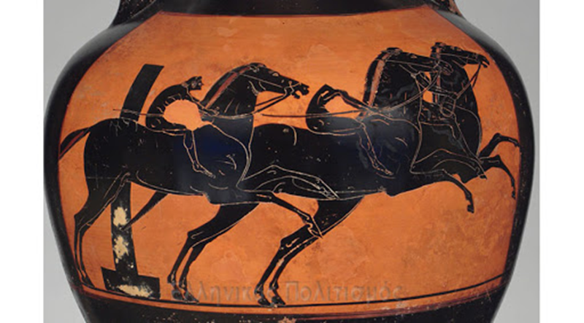
Τι περιλάμβαναν
ΙΠΠΟΔΡΟΜΙΕΣ:
Στις ιπποδρομίες οι διαγωνιζόμενοι συμμετείχαν απλώς ιππεύοντας το άλογο τους. Η τελετή έναρξης του αγωνίσματος ξεκινούσε με πομπή στον ιππόδρομο, ενώ ο κήρυκας των αγώνων ανακοίνωνε τα ονόματα των οδηγών και των ιδιοκτητών των αλόγων. Κατά τον αγώνα, τα άλογα θα έπρεπε να γυρίσουν τον ιππόδρομο 6 φορές(κέλης) όσο ποιο γρήγορα μπορούσαν, ώστε να τερματίσουν πρώτα.

Slide 24
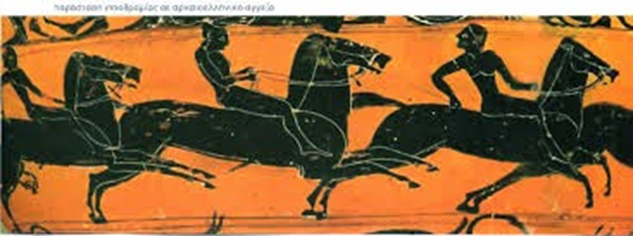
Τι περιλάμβαναν
ΑΡΜΑΤΟΔΡΟΜΙΕΣ:
Οι αρματοδρομίες ήταν σχετικά παρόμοιες με τις ιπποδρομίες, μα οι αγωνιζόμενοι οδηγούσαν άρμα, το οποίο το έσερναν τα άλογα.
Υπήρχαν διάφορα είδη αρματοδρομιών:
το τέθριππον, άρμα με τέσσερα άλογα,
η απήνη, άρμα που έσερναν δύο ημίονοι,
η συνωρίς, άρμα που έσερναν δύο άλογα,
το τέθριππο πώλων,
και η συνωρίς πώλων.

Slide 25
Πηγές
https://el.wikipedia.org/wiki/%CE%99%CF%80%CF%80%CE%B9%CE%BA%CE%AC_%CE%B1%CE%B3%CF%89%CE%BD%CE%AF%CF%83%CE%BC%CE%B1%CF%84%CE%B1_%CF%83%CF%84%CE%B7%CE%BD_%CE%B1%CF%81%CF%87%CE%B1%CE%AF%CE%B1_%CE%95%CE%BB%CE%BB%CE%AC%CE%B4%CE%B1
http://art-hellas.blogspot.com/2012/06/blog-post_2730.html
http://www.fa3.gr/phys_educ_2/10_olymp_games_in_ancient_greece.htm

Slide 26
Το Πένταθλο
Γιαννακοπούλου Άννα- Αρβανίτη Δήμητρα- Θεοφιλάτου Έλλη-
Λέκα Σοφία- Κουκουλομμάτη Βάλια

Slide 27
Εισαγωγή
Το Πένταθλο ήταν ένα αγώνισμα των αρχαίων Ολυμπιακών αγώνων, αλλά και άλλων Πανελλήνιων αγώνων στην Αρχαία Ελλάδα. Τα αθλήματα από τα οποία αποτελείται είναι το άλμα εις μήκος, ο ακοντισμός, η δισκοβολία, το στάδιον και η πάλη. Οι πενταθλητές ήταν μεταξύ των πιο ειδικευμένων αθλητών και η εκπαίδευσή τους ήταν μέρος της στρατιωτικής θητείας, γιατί πίστευαν ότι αυτά τα αγωνίσματα ήταν χρήσιμα στην μάχη.

Slide 28
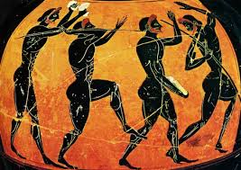
Ιστορία
Η εκδήλωση πραγματοποιήθηκε πρώτη φορά στην 18^{η} Ολυμπιάδα το 708 π. Χ. και κατά το πέρασμα των χρόνων άλλαξε μορφή αρκετές φορές. Είναι ασαφές αν ο νικητής του πεντάθλου, ήταν νικητής και των πέντε αθλημάτων ή ήταν αυτός που ανακηρύχθηκε νικητής τριών από αυτά. Είναι επίσης αβέβαιο για τον τρόπο διεξαγωγής της πάλης και των τρόπο επιλογής του νικητή τους.

Slide 29
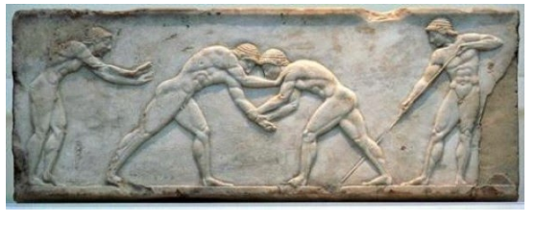
1. Πάλη
Τα είδη της πάλης ήταν δύο η «ορθή» ή η «σταδαία» πάλη, κατά την οποία αρκούσε ο αθλητής να ρίξει κάτω τον αντίπαλό του τρεις φορές και η «κύλισις» ή «κάτω» πάλη, στην οποία ο αγώνας ολοκληρωνόταν μόνο όταν ένας εκ των δύο παλαιστών παραδεχόταν την ήττα του.

Slide 30
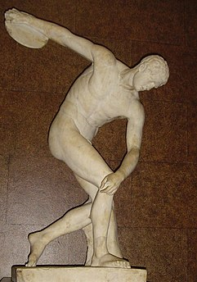
2. Δισκοβολία
Η Δισκοβολία εισήχθη στους Ολυμπιακούς Αγώνες το 632π.Χ.αρχικά οι δίσκοι των αθλητών ήταν από πέτρα, ενώ αργότερα από χαλκό, σίδερο ή μολύβι. Το βάρος ενός δίσκου ήταν από 1700 έως 6600 γραμμάρια. Στη δισκοβολία ο αθλητής αγωνιζόταν στην ρίψη απλών πετρών μεγάλων διαστάσεων.

Slide 31
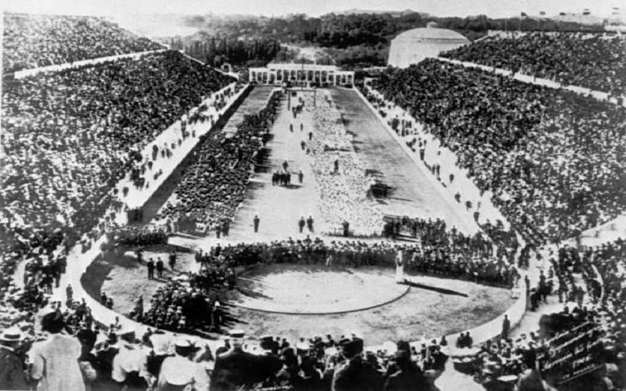
3. Στάδιον
Το στάδιον ήταν δρόμος ταχύτητας ενός σταδίου. Στην αρχή οι αθλητές έτρεχαν με μικρή ποδιά, ενώ στη συνέχεια αγωνίζονταν γυμνοί. Στον τερματισμό υπήρχε το βραβείο και οι θεατές στέκονταν δεξιά και αριστερά της διαδρομής, η οποία είχε μήκος 192 μέτρα. Ο νικητής του σταδίου λεγόταν Σταδιονίκης.

Slide 32
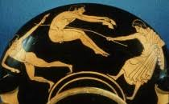
4. Άλμα
Το άλμα συνοδευόταν από τους ήχους της φλογέρας που έπαιζε το «Πύθιο άσμα». Η εκκίνηση γινόταν από τον «βατήρα», ενώ οι αθλητές χρησιμοποιούσαν τους βοηθητικούς «Αλτήρες». Ο κανονισμός έλεγε πως ο αθλητής έπρεπε να προσγειωθεί όρθιος και να μείνει ακριβώς σε εκείνο το σημείο.

Slide 33
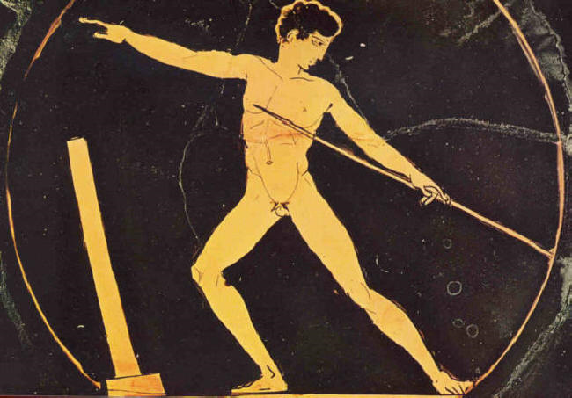
5. Ακόντιο
Το ακόντιο ήταν εμπνευσμένο από το πολεμικό ή κυνηγετικό όπλο, αν και η μορφή του ήταν αποκλειστικά για αθλητική χρήση. Ήταν πιο κοντό, πιο λεπτό και πιο ελαφρύ, ενώ η άκρη του ήταν μακριά και μυτερή. Επίσης δεν είναι γνωστό αν το ακόντιο ήταν άθλημα βολής ή σκοποβολής.

Slide 34
Πηγές
Ο Ακοντισμός στην Αρχαία Ελλάδα από https://turbojavhellas.com/o-akontismos-stin-arxaia-ellada/
Ολυμπιακά αθλήματα στην Αρχαία Ελλάδα! από www.my-family.gr/ολυμπιακά-αθλήματα-στην-αρχαία-ελλάδ/
Οι Ολυμπιακοί αγώνες του 1896 όπως τους είδε ο Γεώργιος Σουρής
Οι Ολυμπιακοί αγώνες του 1896 όπως τους είδε ο Γεώργιος Σουρής από https://dialogos.com.cy/i-olimpiaki-agones-tou-1896-opos-tous-ide-o-georgios-souris/
Αρχαίοι ολυμπιακοί αγώνες από https://el.wikipedia.org/wiki/Αρχαίοι_ολυμπιακοί_αγώνες
https://olympia.gr/
Βικιπαίδεια

Slide 35
ΕΠΙΛΟΓΟΣ
Με λίγα λόγια, οι αρχαίοι ολυμπιακοί αγώνες, όπως και οι νέοι, ήταν κάτι παραπάνω από μια απλή αθλητική εκδήλωση. Προσφέρουν ψυχαγωγία στους θεατές αλλά είναι και μία δυνατή πρόκληση για τους αθλητές παράλληλα. Αυτό το γεγονός είναι πολύ τιμητικό, διότι υπάρχει από τα αρχαία χρόνια και είναι σημάδι πολιτισμού μιας χώρας, να τιμά τα έθιμα τής αρχαιότητας.

Slide 36
ΕΥΧΑΡΙΣΤΟΥΜΕ ΓΙΑ ΤΗΝ ΠΡΟΣΟΧΗ ΣΑΣ!

